Slide 1

2018
New media operation must read dry goods
新媒体运营必读干货
讲述人：
Notes:
小芥末素材 rosyhouse.Taobao.com

Slide 2

01
何为新媒体
目录
What is the new media
02
运营技巧
content
Operation skills
03
用户需求
The user needs

Slide 3

何为新媒体
What is the new media

Slide 4
做新媒体需要具备的条件
你的微信好友有多少人？
你的微博加V了吗？
例
目前，我的微信好友＋通讯录大概有6000名。
我带新媒体团队时，尤其要求他们都加V。

Slide 5
做新媒体的差别特别大
在某种程度上，这可以判断你的人脉、活跃度、关系、用户等
200跟2000人，差距可不是10倍，可能是N倍

Slide 6
个人知识面
有没有玩社交网站或当下流行APP？
国内当前最火的APP是哪款？
国外哪些APP比较流行？
玩社交网站，需要注册账号，不能只是简单地看，在里面要发帖子、回帖子，跟很多用户接触，甚至加入用户圈子，才能慢慢了解整个社交网站发展的脉络、趋势。

Slide 7

你有跟用户聊天吗？
多认识网上的知名大V，也许他只是小众圈的知名人士，但你也一定要积累比较好的用户跟人脉。
做新媒体，不是每天发完文章，你就什么都不管了。要考虑用户感受，考虑他们为什么会参与到你的文章
如果没有很多KOL（关键意见领袖），你会发现自己做的很多工作特别困难。实际上，无论你是做新媒体还是社区，KOL都是平时必须做的工作。

Slide 8
对新媒体运营的理解
注重实操：勿迷信理论
运营确实讲实操，不要过多迷信理论，多实践、学习，补充自己某一方面不足
我接触新媒体6年多，比一般人时间稍长些。我的很多办法，跟大家听到的所谓新媒体运营大师、营销大师的思路比较不一样。我偏运营，跟他们看的用户角度比较不一样；他们思路偏营销、市场。

Slide 9

形神合一：招对运营人
大家会发现，一个公众号或微博，换不同的人做，有可能效果差距特别大。因为做新媒体，会有意识或无意识地将个人气质、喜好展现在账号上。
告诉我们：平时一定要释放个性。体现跟同类型账号不同的鲜明个性，这样别人才能关注你。
例：搞笑类账号：冷兔
冷兔为什么火起来？它们确实有自己独到之处。

Slide 10

花钱，但不是堆钱
做新媒体肯定要花钱，但不是靠花钱堆起来的，关键看怎么靠小成本出大效果。
不是往堆人头的角度发展，而是更倾向于每个人贡献价值，每个人可以承担很多比较大的责任。
我更多给他们传输的是对细节、内容、用户运营的具体关注。
例：我们6个人员，30个以上账号（含贴吧10个），粉丝900万。

Slide 11

质量比数量重要
粉丝数量是基础，但质量比数量更加重要。
思考：
粉丝过千万的账号挺多，如招商银行
但为什么互动比较强的，是冷兔等？
这真不是靠粉丝数量撑起来的，要看可读性和用户是否活跃
例：同一个微信公众号有1000万粉丝比10万粉丝的机会大

Slide 12

宣传阵地，非用户
新媒体只是品牌的宣传阵地
自己做APP、社区、网站，可以对用户数据、资料、用户行为做分析。
凡是你拿不到的用户资料，比如微博、微信，那是它们的用户，不是你的用户。
要通过在上面宣传，让你的用户通过知名度，慢慢地认可你。
思考：
什么是你的用户？
自有平台才是你的用户，这是可控的。

Slide 13

玩法比你想的多
用户最有价值，转化难度大
新媒体打法，不是每天发文章、做用户反馈、服务。
不论新媒体运营、传统社区运营、用户运营，用户粘度是基础。
例：微博有很多功能
比如活动、投票、群功能、话题排行榜。
新媒体用户怎么转化到自有平台（APP、社区）？
这是难点，千万粉丝转化的比例不到1%。

Slide 14

新媒体的特性
个性
新媒体是展现公众号、运营人员个性的地方。
要把个性、内心的东西释放出来，引起用户共鸣，引起参与感，一定要在账号运营工作过程中考虑到。

Slide 15
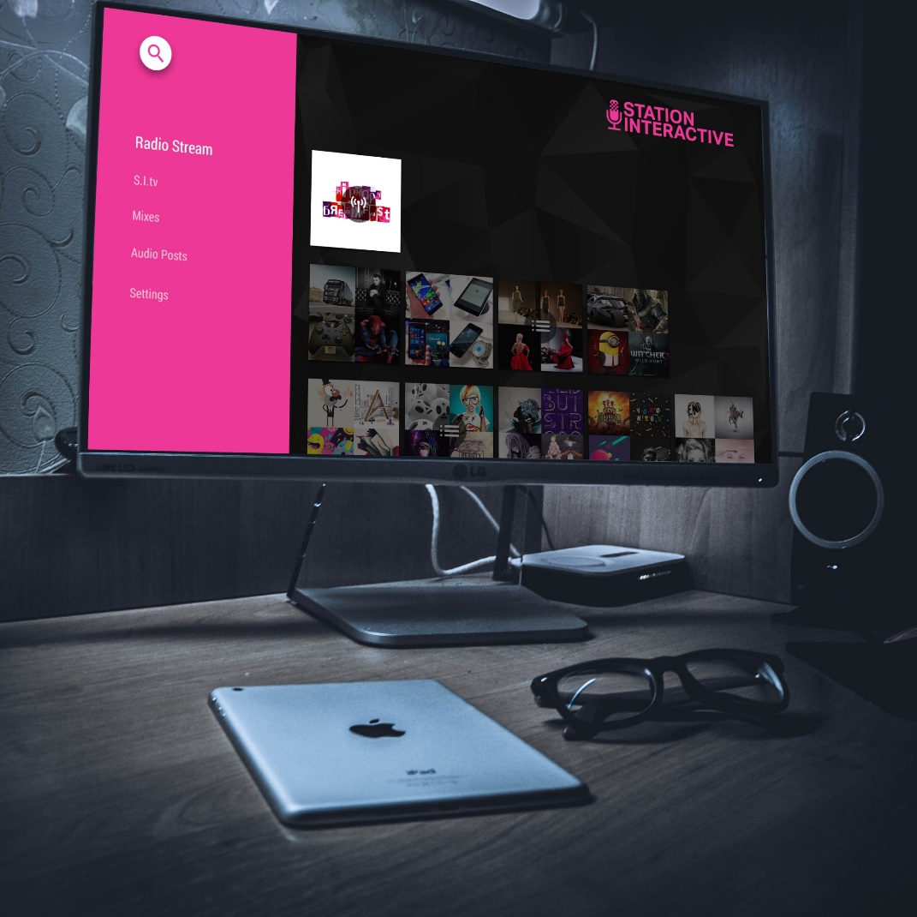
做口碑
不是什么内容都可以做
比如低俗、色情、暴力，特别是偏政治的，很多时候做了，对品牌有损伤
不是所有热点都一定要跟
要考虑品牌正向性，一定要做一些正面、正能量的内容

Slide 16
传播性
做新媒体，传播性比较关键，做任何东西都要“考虑用户为什么会帮你传播”
不是简单地Push（推送）给用户，否则就是强奸方式。很多时候，运营者都只是自己本身认为好，其实很多用户根本不会看

Slide 17

运营工作特殊性
运营工作的特殊性，决定了做新媒体也是由量变到质变的过程。运营前期靠积累，找一些比较好的自媒体合作。如果是一开始粉丝数不是特别多、文章不太好，可能就比较困难，没办法像做市场一样，花很多钱就可以投放。
例：做微博
需要关联一些大号，大家合作互转，积累到一定程度，自然而然爆发。

Slide 18
平台选择
不是所有平台都选择，而是哪个平台对你最合适
微博、微信，大家都用；贴吧、空间，不一定要做，因为它们必须和官方关系搞好。贴吧在做商业化支付，很多厂商做贴吧是需要付费的。空间的商业化趋势比较明显。
我的公号在微信、今日头条做。因为我发现微信能积累高质量粉丝，今日头条跟搜索有关。
我更关注的是：我的受众在什么地方，在最少费用的情况下，什么平台能起到不错的效果。

Slide 19

灵活性
做新媒体、用户运营、社区、活动或其他，都要注意灵活性，大家不要过于遵守教条，不是按步骤、方式来做就一定对。
有可能时代变了，某种思维方式一年之后就不一定奏效了，很多都是在不断试错和摸索地过程中总结出来的，不是按步骤执行就能有效的原则。

Slide 20
比较好的新媒体运营平台
微博
传统新媒体巅峰期的代表作
年轻用户比较活跃的载体，尤其QQ空间流量大一些。
QQ
目前分享量最大的平台，每天占据每天70-80%的分享量
微信
年轻用户比较活跃的载体，尤其QQ空间流量大一些。
贴吧

Slide 21
其他平台
支付宝服务窗
知乎
兴趣部落
百度百家
今日头条

Slide 22
如何做新媒体账号
定位是什么
做账号前，要把定位考虑清楚，如冷兔、天才小熊猫等，要做到：提起某个账号，就能用关键词概括。
思考
出于什么目的而建立？
为哪些用户服务？
出于什么目的而建立？
例：类类有话说
是为互联网从业者或感兴趣的人提供经验分享的平台，更多把自己以往的心得体会、实操分享，让大家能少走一些弯路。

Slide 23

用户需求
例：奇虎手机账号
发的内容跟手机相关：手机技巧、行业动态、活动，不能发很多特别娱乐八卦的内容。
服务哪些用户？不同用户，需求不一样。
一定要考虑服务哪些人群，知道他们有什么需求，然后围绕需求做内容。

Slide 24
可读性
01
接地气
02
内容
唯一性
03
很多东西你觉得喜欢，用户不喜欢。
接地气，就是用户得到帮助、好处，最起码可以得到心灵上的东西。

Slide 25
运营技巧
Operation skills

Slide 26
内 容 运 营 规 划
定位明确
内容运营
数量/频次/时间
内容分类
内容优先级
情绪ABC理论
单点突破

Slide 27

内容分类
确定定位之后，可以从2个方向出发：内容、用户
如果账号属于美女类用户，那么发什么内容，你就比较清楚

Slide 28

情绪等级
情绪ABC理论
（Antecedent） 指事情的前因
（Bridge） 指桥梁
（Consequence）指事情的后果
有前因必有后果，但是有同样的前因A，产生了不一样的后果C1和C2。前因到后果之间，一定会透过一座桥梁B。

Slide 29

情绪ABC理论
确认优先级，确定条数、频次，把这些固定出来
新媒体发文章的时候尽量固定频次，让用户形成良好阅读习惯
例：9点发文，用户会习惯每天9点阅读，让用户养成比较好的习惯。

Slide 30

单点突破就是特色
不是所有点都要做。
可能想到几十个点，但选两到三个有特点的内容做起来。
互联网时代讲究极致、精简，不是求大而全，单点突破比较重要。

Slide 31
内 容 运 营 注意事项
熟悉产品，结合产品特性
互联网运营，产品和运营不分家。
做运营的要了解产品，做产品的能做运营更好。因为运营跟用户结合更紧密，了解用户后，抓点更准确。

Slide 32



细节决定成败
做手机文字，不要写得过于专业，要用通俗语言，让所有用户能听懂
起标题要花心思，标题是一个帖子成功的一半。也不是说要去做标题党，但尽量让有人点击欲望。
很多微博号喜欢长图，但长图不是一定好的。让用户怎么方便以及一看就能看明白，这是更重要的。
不是越多越好，很多不错的内容只有几百上千字，把话说清楚，说人话，以让大家听懂为原则。

Slide 33

考虑品牌正向性
有损品牌正面形象的内容，能避免就避免一些
用户为什么分享你的内容
用户分享前提是看你发的东西有冲动，引起用户的共鸣，让用户主动分享你的内容。

Slide 34
内容聚焦
不要杂、多、乱，一定要做精品，做优质粉丝、真爱粉（你被欺负、跟人家打架了，他会出来帮你打架，说公道话，他是真的帮你）。
其它
图片质量
活动礼品：种类/数量尽量丰富
做活动
活动引导：在做活动前就要先累积人脉/KOL做引导。
设计风格

Slide 35
用户运营：金字塔模型
最上端：运营、产品人员
谁跟用户走得最近，就是金塔顶端，主要发挥从上到下引导的作用。
运营
群主/群管
中间层：群管
有管理能力，对社区起较大作用。
基础层：所有粉丝
80%的用户可能是潜水的，平时不发内容的用户，都在这一类。
所有粉丝

Slide 36
如何得到靠谱帮手
种子用户
在社区、产品上线之初，事先积累高质量粉丝。这样在上线的前后过程中，可以有比较好的人去帮你打理。而且，种子用户影响你社区、公众号的长远用户规划。当用户的氛围、圈子形成，要改变很困难。
例：知乎为什么做得好？
一开始都是周鸿祎/李开复在看、在回答，在社区里起到比较好的带头作用，其它用户会不断去学习、效仿。

Slide 37
社 群 管 理
活 跃
规 则
奖 惩
任 务
做新媒体社群，一定要想办法促进活跃度。
很多群被广告、色情内容占据，群主一定要发挥作用，让群里面保持正面形象，要限制，要定期清理。
我觉得社群只是管理工具，但一定要把群管理到位，群是工具不是平台，尤其社区社群只是基础工具。
规则奖惩要做清晰文字，起码让用户有奔头、有激励、颁任务。

Slide 38
各平台打通
用户荣誉感
尝试跟各平台打通、和别人跨界合作，不要自己玩自己的
在运营过程中，一定要把荣誉感交给用户
例：
做一个活动，适当跟用户讨论，借用户的嘴说出来。
让用户帮你想想办法，让用户有参与感。
塔尖客户
积累塔尖用户，不一定是KOL，做社群管理，某种程度上其实群主也是塔尖。积累不错的塔尖用户，这些用户可以帮你分担很多细致工作，帮你管理其它用户
放权
一定要相信用户能做比较好的东西。放权是一种能力，就像公司里，放权给自己的下属，让团队去做一些比较有意义的事情

Slide 39
用户需求
The user needs

Slide 40

微博
01
微博活动；微博热点/话题；大号互转
微信
02
更强调内容质量（原创）；传播性；微信活动（有效留存）；更容易积累高质量粉丝
四大平台的基本运营手段
03
QQ
依赖官方配合;日志发布;说说
贴吧
04
借助官方（花钱）；贴吧活动；版主管理

Slide 41
01
打造个性标签
02
人神合一
可以用关键词概括，如：冷兔，幽默好玩。
一定不要选跟帐号气质不搭配的人，
如：美食类的帐号要找吃货。
提升转发数
03
最基本的方法是找大V互转，平时多积累人脉人品。平时跟热点，结合后转发量可能比较大，所以有时候该跟必须跟。
04
熟悉平台功能
比如微博上的微群、投票用过吗？
跟热点的注意事项
平时跟网络热点结合，一定要合法，注意品牌调性，不要转负面内容。跟热点结合一块，对曝光量会起到良好作用。
坚持不懈，有原则
05
很多做新媒体帐号，都是72小时在滚动，晚上时间也尽量不错过。原则就是：不要为了粉丝而粉丝，为了一些东西不折手段。
06
关于新媒体人员招聘
07
一定要找符合帐号气质的，尽量找有耐心、有韧性、做事细心、有责任感、对某一方面专注的伙伴。
08
跨界合作
尝试跟自己相关的，或者别的平台联动。

Slide 42
THANK YOU

